Slide 1

PostgreSQL源码分析 之WalWriter
汇报人：钟祎诚
2020302192187

Slide 2
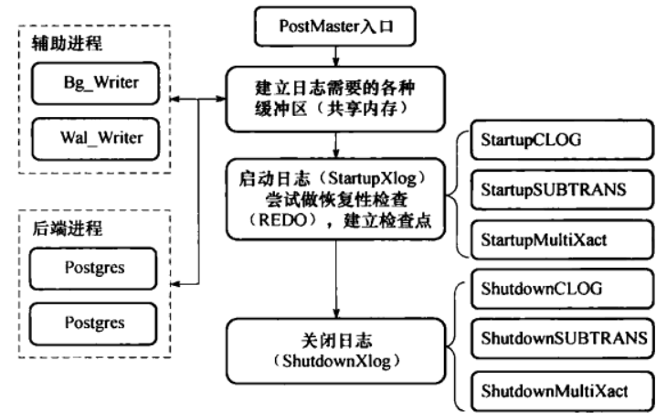
概览
WAL（预写式日志）
先写日志后写数据
能减少磁盘写次数
WalWriter（预写式曰志写进程）
PG8.3版本后独立为一个进程
减少服务进程的磁盘同步等待
Xlog
数据日志
不同粒度
通过XLogRecPtr唯一索引

Slide 3
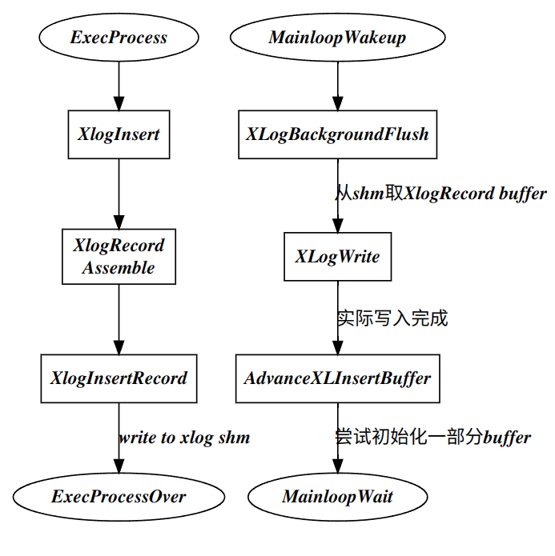
概览
Xlog子系统的一部分
进程同步：生产者-消费者
基于共享内存的环形缓冲区
服务进程生产XlogRecord
WalWriter消费Xlog
一条XlogRecord 从产生到写盘的全过程
捎带了解一下XLogRecord 如何插入缓冲区

Slide 4
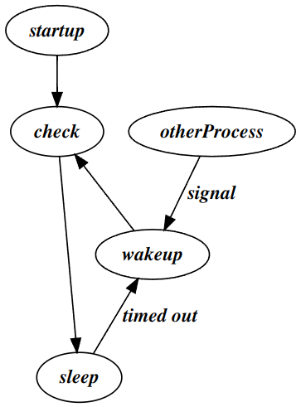
进程主体
进程启动
信号、memory context
XLogCtl、WalLatch
主循环
每轮循环中
1. 处理收到的信号
2. 检查是否有需要写盘的xlog缓冲区（通过XLogBackgroundFlush完成）
3. 设置休眠时间并进入休眠
若连续`LOOPS_UNTIL_HIBERNATE`个周期未发生实际写入，则进入长休眠

Slide 5
进程主体
唤醒
Latch是PG12引入的轻量级同步机制，此处为shared模式即跨进程同步
条件
WL_LATCH_SET | WL_TIMEOUT | WL_EXIT_ON_PM_DEATH
其他进程设置了该latch（即发送某种形式的信号）、 或预设的超时时限已到、 或postmaster退出

Slide 6
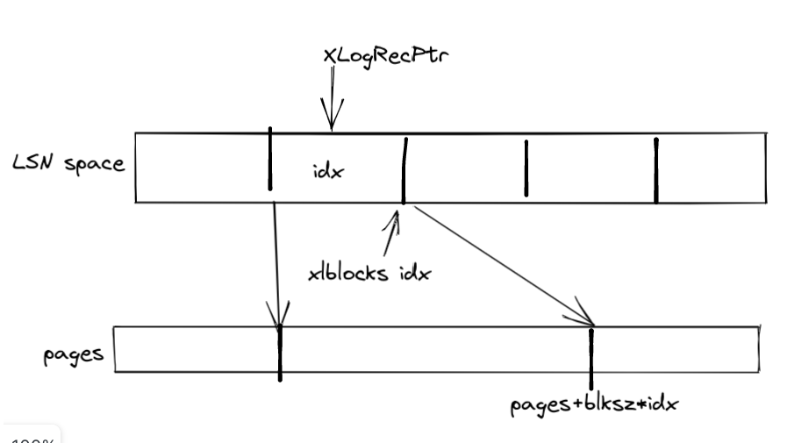
buffer结构
共享内存中的环形队列
具体结构
XLogRecPtr *xlblocks
char *pages

Slide 7
核心函数XLogWrite
参数
`XLogwrtRqst WriteRqst`：写请求，主要包含请求写盘一直到什么位置
`TimeLineID tli`：用于标识xlog分段文件
`bool flexible`：是否为尝试性写入，尝试性写入若遇到需阻塞等待的操作会直接返回
过程
依次检查页面直到WriteRqst所在页
ispartialpage?
切换日志段文件
一次性写入
请求flush磁盘缓冲区
更新全局XLogCtl中的LogWrtResult

Slide 8
感谢聆听
敬请提问

